Slide 1

ҚАЗАҚ ӘДЕБИЕТІ (Т1)
7-СЫНЫП
Бөлім тақырыбы:
Көне күндерден жеткен жәдігерлер
37
Частных детских
сада
43
Мини-центра
Сабақтың тақырыбы:
«Әмірің қатты Есім хан...»

Slide 2
Оқу мақсаты
37
Частных детских
сада
43
Мини-центра
көркем шығармадағы кейіпкерлер портреті мен іс-әрекеті арқылы образын ашу Т/Ж3.
әдеби шығармадағы екі нәрсені салыстыра суреттеулер мен қарама-қарсы суреттеулерді табу А/И1.
Сабақ мақсаты
көркем шығармадағы кейіпкерлер портреті мен іс-әрекеті арқылы образын ашады;
әдеби шығармадағы екі нәрсені салыстыра суреттеулер мен қарама-қарсы суреттеулерді табады.

Slide 3
Бағалау критерийлері
37
Частных детских
сада
43
Мини-центра
кейіпкерлер портреті мен іс-әрекеті арқылы образын ашады;
әдеби шығармадағы екі нәрсені салыстыра суреттеулер мен қарама-қарсы суреттеулерді табады.

Slide 4

Кіріспе
37
Частных детских
сада
43
Мини-центра
https://www.youtube.com/watch?v=iVTQOSv_YOw
Дескриптор:
Есім хан жайлы ақпараттармен танысады.

Slide 5
1-тапсырма. Болжа.
Жырдан берілген үзіндідегі теңеулерді пайдалана отырып, Жиембеттің ішкі, сыртқы портретін суреттеп жазыңдар.
37
Частных детских
сада
43
Мини-центра
Менің ерлігімді сұрасаң,
Жолбарыс пенен аюдай.
Өрлігімді сұрасаң,
Жылқыдағы асау тайыңдай.
Зорлығымды сұрасаң,
Бекіре менен жайындай.
Беріктігімді сұрасаң,
Қарағай менен қайыңдай...
Дескриптор:
теңеулерді пайдалана отырып, Жиембеттің ішкі, сыртқы портретін суреттеп жазады.

Slide 6
Өзіңді тексер. Ықтимал жауап
37
Частных детских
сада
43
Мини-центра
Жиембет жыраудың ішкі, сыртқы портреті:
Алып тұлғалы, күші көп, білімді, қайратты.

Slide 7
2-тапсырма. Семантикалық картаны толтыра отырып, негізгі кейіпкерлердің іс-
әрекеттері арқылы образдарын ашыңдар.
«Семантикалық карта стратегиясы
№ | Кейіпкерлер | Билеуші | Жырау | Батыр | Озбыр | Қолбасшы | Қатал | Өте әділ | Қайратты | Көреген
1 | Есім хан
2 | Жиембет жырау
қатал
Дескриптор:
кейіпкерлердің іс-әрекеті арқылы образдарын анықтайды.

Slide 8
Өзіңді тексер
№ | Кейіпкерлер | Билеуші | Жырау | Батыр | Озбыр | Қолбасшы | Қатал | Өте әділ | Қайратты | Көреген
1 | Есім хан | + | - | + | + | - | - | + | - | +
2 | Жиембет жырау | - | + | - | - | + | + | + | + | -
билеуші
қолбасшы
батыр
өте әділ
қайратты
жырау
озбыр
көрешегн
қатал

Slide 9
3-тапсырма. Сұрақтарға жауап бере отырып, екі кейіпкерді салыстырыңдар.
«Венн диаграммасы» әдісі
Сұрақтар:
қолбасшы
қайратты
билеуші
озбыр
өте әділ
көрешегн
жырау
Есім
хан
қатал
Жиембет жырау
батыр
Ортақ қасиеттері
1. Жырау бойындағы қасиеттер?
2. Ханның қандай іс-әрекетіне қарсы шығады?
3. Нені сынайды?
4. Ханның қолында қашаннан бері қызмет етеді?
5. Есім ханның тарихтағы орны?
6. Толғауда суреттелген хан бейнесі.
Дескриптор:
екі кейіпкерді салыстырады;
ұқсастықтары мен айырмашылықтарын ашады.

Slide 10
Ықтимал жауап
«Венн» диаграммасы
қолбасшы
қайратты
билеуші
озбыр
өте әділ
көрешегн
жырау
қатал
батыр
Есім хан
Қатал
Саясатшы
Батыр
Алғыр
Ақылды
Қолбасшы
Тапқыр
Көшбасшы
Жиембет жырау
Шыншыл
Көреген
Би
Шешен

Slide 11
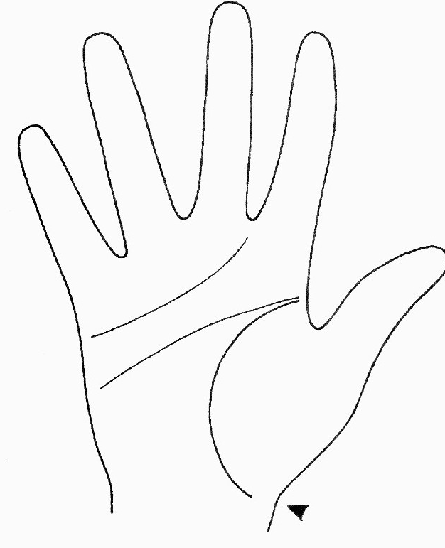
Қорытынды тапсырма. «Бес саусақ» әдісі бойынша Есім хан жайлы
сұрақтарға жауап беріңдер.
«Бес саусақ» әдісі
37
Частных детских
сада
43
Мини-центра
Неге?
Қашан?
Қайда?
Не?
Кім?
Есім хан...
Дескриптор:
Есім хан жайлы сұрақтарға жауап береді.

Slide 12
Өзіңді тескер
37
Частных детских
сада
Қазақ хандығын сақтауға
XYIIғ
Есім ханның ескі жолы
Қазақ хандығында
Есім хан
хан

Slide 13

Кері байланыс. «Бағдаршам» әдісі бойынша сабақта алған дағдыларын саралай отырып бағдаршамның бір түсін таңдайды.
43
Мини-центра
Сабақ мақсатына сай жұмыс істей алмадым. 2-тапсырманы түсінбедім.
37
Частных детских
сада
Сабақтың мақсатын түсіндім. 3-тапсырманы түсінбедім.
Сабақ ұнады, шығармадағы кейіпкерлер портреті мен іс-әрекеті арқылы образын аша алдым, әдеби шығармадағы екі нәрсені салыстыра суреттеулер мен қарама-қарсы суреттеулерді таба алдым.

Slide 14
Қосымша тапсырма
37
Частных детских
сада
43
Мини-центра
«Есім ханның тарихтағы орны» жайлы деректер жинаңдар.
Есім ханның тарихтағы орны
Дескриптор:
«Есім ханның тарихтағы орны» жайлы деректер жинайды.

